Slide 1

비즈니스와 업무 공간의 재구성
최첨단
기술의 영향
효율성과 생산성 및 더 나은 결과

Slide 2
01
더욱 신속해진 운영
02
정확성과 더욱 쉬워진 유지 관리
장점
03
경쟁력
기술이 비즈니스와 직장에 미치는
긍정적이고 지속적인 영향
04
효과적인 커뮤니케이션
05
업계 관련성
06
트래킹과 모니터링

Slide 3
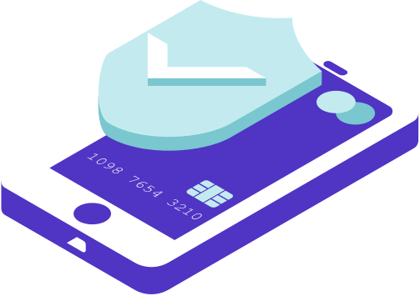
기술이 기업과
비즈니스 운영에
미치는 영향
경쟁력을 갈고 닦고 유지하기 위한 방법을 찾는 과정에서
기술은 경쟁 우위를 차지하기 위한 좋은 수단이 될 수 있습니다.
디지털 마케팅과 최상위 업무 시스템을 사용해 남들보다 한발 더
앞장서고, 온라인에서 소비하는 모든 시간을 최대한 활용하세요.

Slide 4
기술 발전 이전
일과 삶의 균형
기술 발전 이후
일과 삶의 균형
편집과 장부 관리에 수주를 소비했습니다.
워드 프로세서 등 다양한 소프트웨어 덕에 더욱
빠르고 정확한 편집과 장부 관리가 가능해졌습니다.
비즈니스광고는 인쇄광고가 일반적이었습니다.
온라인 광고는 적용 범위가 더욱 방대해서
더 많은 고객층에게 도달할 수 있습니다.
시간 트래킹이 수동으로 계산되었습니다.
더 나은 프로그램으로 시간 트래킹과 직원 관리가
이루어집니다.

Slide 5
원격 팀 구축의 용이성
1단계
2단계
3단계
명확한 가이드라인을 수립합니다.
면밀한 조사를 거쳐 채용합니다.
클라우드와 기술에 투자합니다.
워크로드와 기한, 성과에 있어 현실적이고
실현 가능한 기대치를 설정합니다.
행동파를 고용합니다. 꾸준히 관심을
기울이고 행동으로 옮길 팀이 필요합니다.
여러 장치가 필요하지 않으면서도 운영을
간소화할 수 있는 최상의 기술이 필요합니다.
4단계
5단계
팀 관계를 유지합니다.
커뮤니케이션을 극대화합니다.
팀과 체크인 시간을 갖는다거나 가상 커피
브레이크 세션을 구상한다든지 하는 간단한 이니셔티브도 좋은 예입니다.
비디오 컨퍼런스와 채팅, 이메일을 쉽고
재밌게 만드는 훌륭한 채널이 많이
존재합니다.

Slide 6
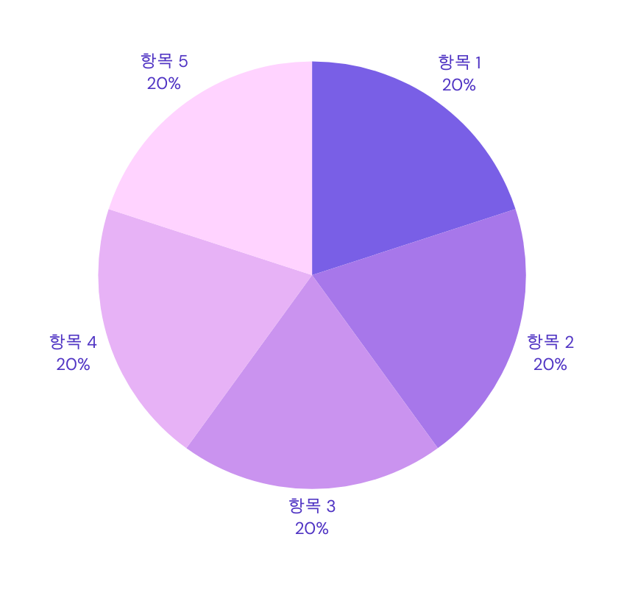
업계별
원격 업무
적합성
2022년 1월 기준
특정 직업과 직무는 재택 근무를 하면서도
충분히 수행할 수 있다는 사실을 점점 더 많은 기업에서 깨닫기 시작했습니다.

Slide 7

개인 정보와 지적 재산권,
데이터를 보호하는 데는
안전이 핵심입니다.
사이버보안과
보안 기술의
중요성
사이버보안에 대한 충분한 투자 없이는
안정성과 어렵게 성취한 발전, 소중한
회사 정보가 수포로 돌아갈 수 있습니다.

Slide 8
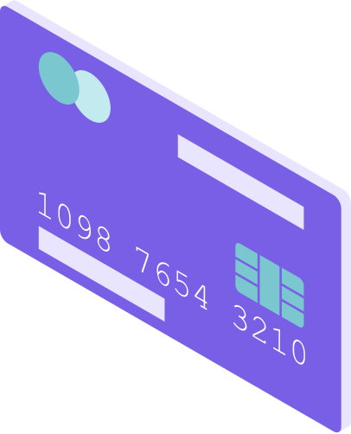
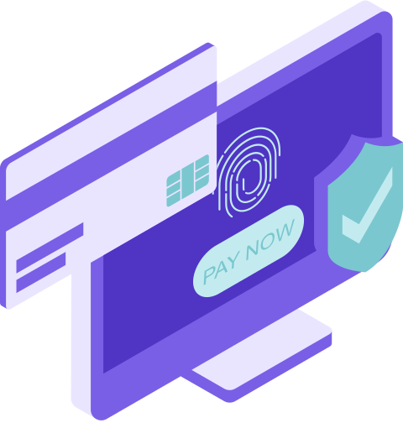
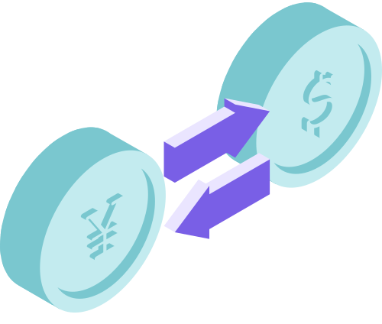
기술의 이점

Slide 9



회사 성장 측면의 이점
기술은 회사 성장을 돕는 강력한 원동력입니다.
더 저렴한 비용에
더 나은 기능
효과적인 마케팅
높은 효율성
전통적인 미디어의 비싼 광고를
대신하는 디지털 마케팅은
비즈니스가 투자 효과를
극대화하고 지연이나 깜짝
놀랄만한 비용 없이 더 많은
청중에게 도달할 수 있게
해줍니다.
비즈니스 운영 자동화를
늘리면 더욱 높은 효율성과
정확성으로 더 많은 기능을
발휘할 수 있습니다.
생산성과 효율성을 높이는
기술의 능력은 예산 운용을
개선하고 비용을 절감하는 데
있어 높은 효과를 보입니다.

Slide 10
명확한 의사소통
직원 만족과
약속 측면의
이점
기술은 명확한 의사소통을 가능하게 하여 팀 구성원이
다른 구성원과 쉽게 관계를 유지하고, 고용인과 즉각적으로
소통할 수 있게 해 줍니다.
학습 도구
기술을 통해 온라인 교육 프로그램에 액세스하고,
사내 학습 자료를 개발하고, 업계 동향과 관련된 잡지 등
학습 도구를 구독할 수 있습니다.
더욱 강력한 관계 유지
기술은 직원 관리를 더욱 쉽게
만들어줍니다.
기술 덕분에 직원과의 관계 유지가 훨씬 더 쉬워졌습니다.
또한 동기를 부여하는 데도 도움이 됩니다.
온라인 하이파이브가 원래 이렇게 쉬웠던가요?

Slide 11
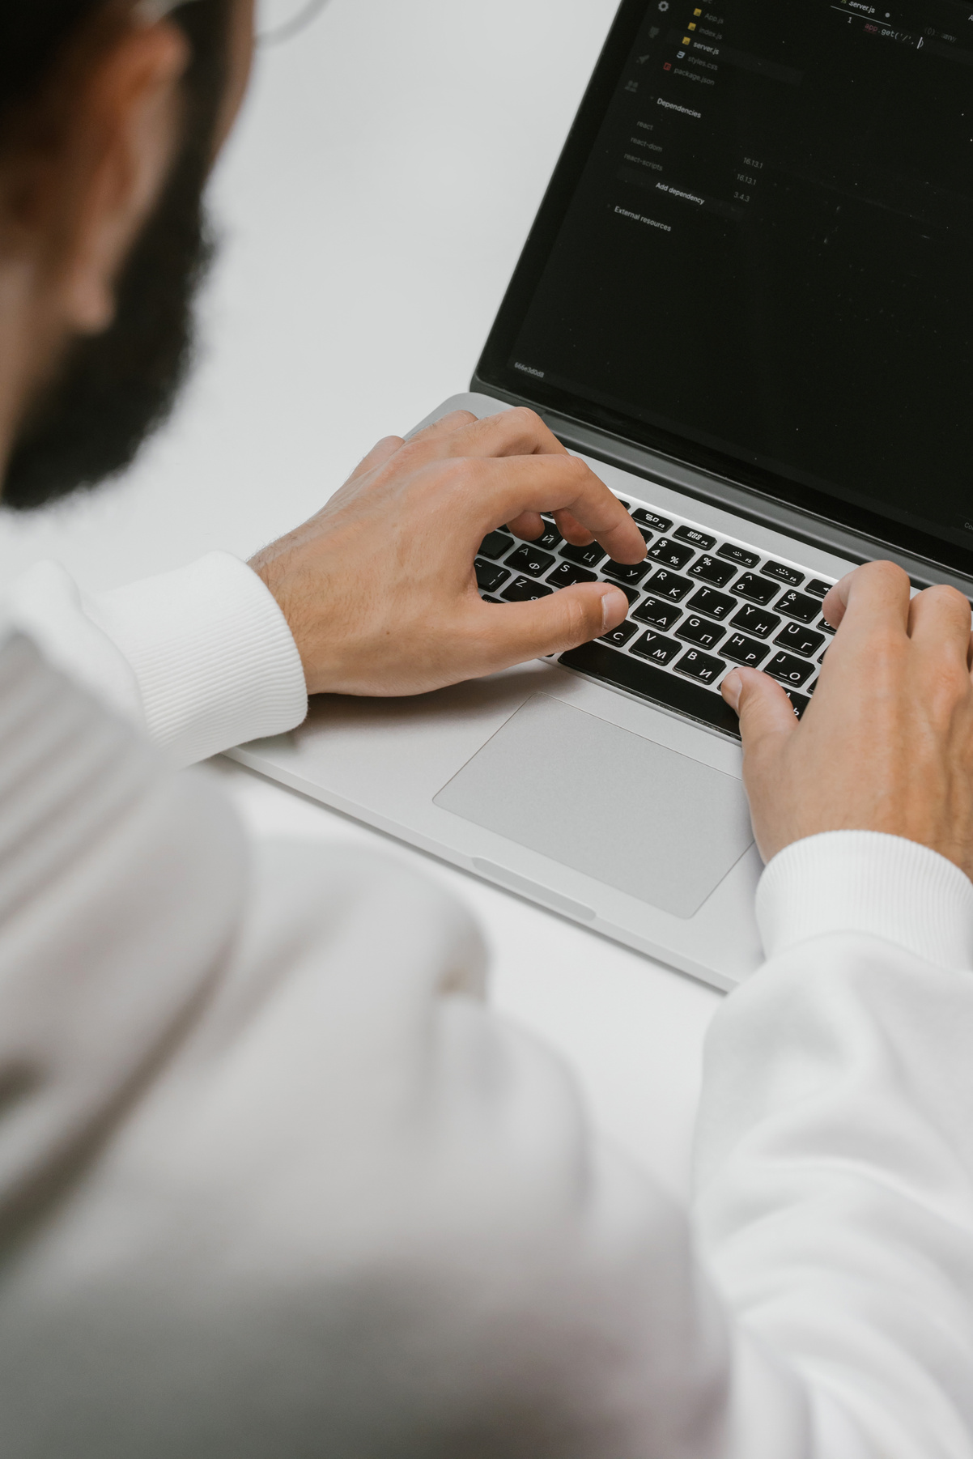
원격 근무가
새로운 일상이 될까요?
새로운 근무 환경에서 직원이 얻을 수 있는 이점
열린 업무 공간은 즐겁고 인간관계 유지에도 도움이 되지만
팬데믹으로인해 재택 근무의 필요성이 대두되며
사람들은 안정성과 편리함을 누릴 수 있게 되었습니다.
이제 직원들은 가족과 시간을 보내며 수입을 올리고,
집에서 건강에 대한 위협 없이 안전하게 근무할 수 있습니다.
이 모든 것이 기술 덕분입니다.

Slide 12

재택 근무 중 팀과 협력해야 하는 상황은
생산성에 부정적인 영향을 미치지 않습니다.
오히려 그 반대죠. 회의는 더 짧아지고,
결과는 더 나아졌으며,
온라인 소셜 모임까지 생겼습니다.

Slide 13
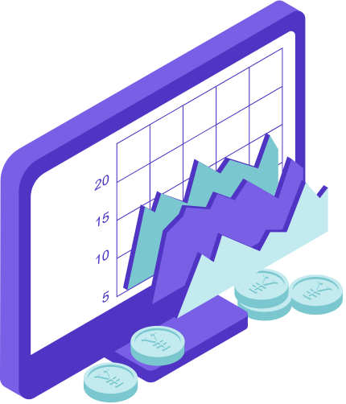
기술 업무 공간의 미래
01
업무 자동화 및 인공 지능의 사용이 증가되었음.
02
고가치 업무에 더욱 집중할 수 있음.
03
사이버보안과 보안 기술에 대한 지속적인 투자가 진행됨.
04
정신 건강에 더 관심을 기울일 수 있음.
05
더욱 다양한 지역의 인력 선출 및 분배가 가능해짐.

Slide 14
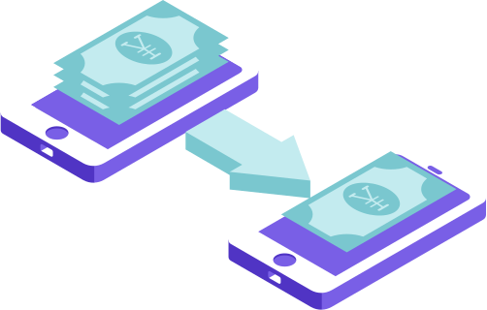
맷 멀러베그
기술의 가장 이상적인 쓰임은
사람들 간의 관계를 이어주는 것입니다.

Slide 15

질문이
있으신가요?
저희에게 보내 주세요! 유익한 시간이 되셨길 바랍니다.

Slide 16
























무료 자료
다음 무료 아이콘과 일러스트(도색 가능)를
여러분의 Canva 디자인에 활용하세요.

